Slide 1
স্বাগতম

Slide 2
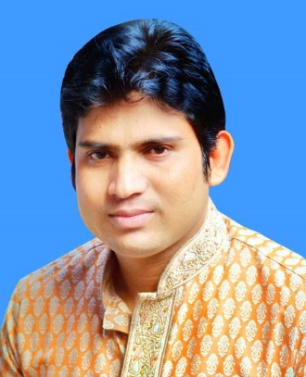
পরিচিতি
নামঃমাহমুদুল হক(মাহমুদ)
সহকারী শিক্ষক(হিসাববিজ্ঞান)
টি এন্ড টি উচ্চ বিদ্যালয়
আগ্রাবাদ, চট্রগ্রাম।
আইডি নং: ০১২
শ্রেণিঃ অষ্টম
বিষয়‌ঃ তথ্য ও যোগাযোগ প্রযুক্তি
অধ্যায়ঃ ২য়
সময়ঃ ৫০ মিনিট।
তারিখঃ ১৫/০২/২০২২
63rd Training Course On ICT,
NAEM, Dhaka.

Slide 3
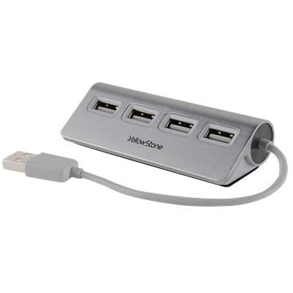
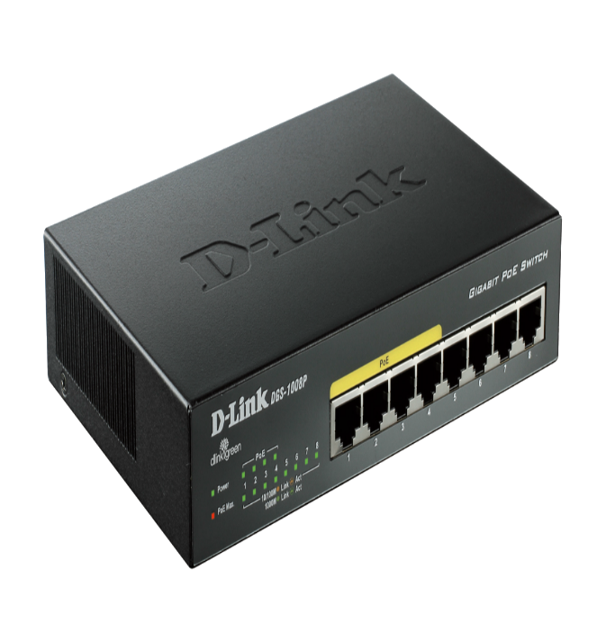
ছবি দু’টি নিবিড়ভাবে পর্যবেক্ষন কর
ছবি গুলো কি কাজে ব্যবহার হয় ?
নেটওয়ার্ক তৈরি করতে

Slide 4
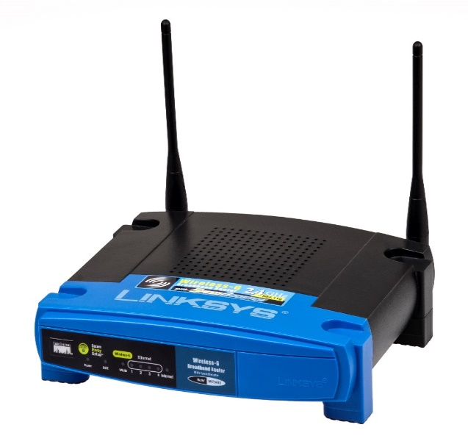
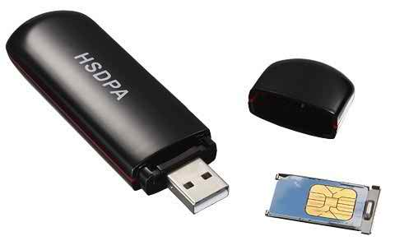
ছবিতে কি বুঝা যায়?
নেটওয়ার্ক সংশ্লিষ্ট যন্ত্র।

Slide 5
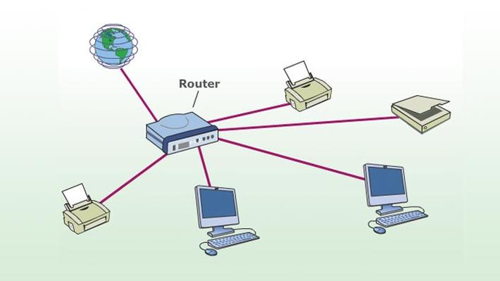
তাহলে আজ আমাদের পাঠ্য বিষয়-
নেটওয়ার্ক-সংশ্লিষ্ট যন্ত্রপাতি

Slide 6
এই পাঠ শেষে শিক্ষার্থীরা......
নেটওয়ার্ক সংশ্লিষ্ট যন্ত্রপাতির ব্যবহার বর্ণনা করতে পারবে।
নেটওয়ার্ক সম্পর্কিত যন্ত্রপাতির কাজ ব্যাখ্যা করতে পারবে।
নেটওয়ার্ক সংশ্লিষ্ট যন্ত্রপাতি সমূহের গুরুত্ব ব্যাখ্যা করতে পারবে।

Slide 7
নেটওয়ার্ক-সংশ্লিষ্ট যন্ত্রপাতি
নেটোয়ার্ক সংশ্লিষ্ট যন্ত্রপাতি
ল্যানকার্ড
সুইচ
রাউটার
মডেম
হাব

Slide 8
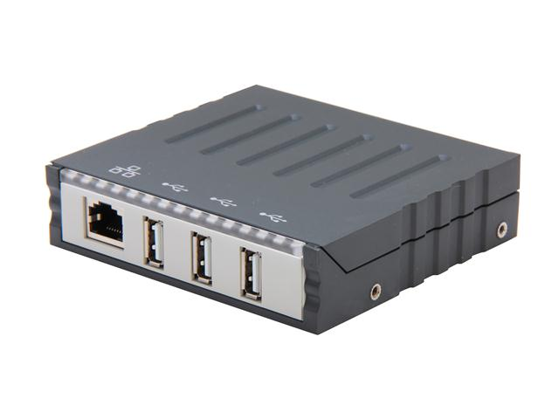
হাব ও USB হাব
হাব (Hub): সাধারণত তারযুক্ত নেটওয়ার্কে থাকা অনেকগুলো আইসিটি যন্ত্র তথা কম্পিউটার, প্রিন্টার ইত্যাদিকে একসাথে যুক্ত করতে হাব ব্যবহার করা হয়। হাব এক যন্ত্রকে অন্য যন্ত্রের সাথে যোগাযোগ করার সুযোগ দেয়।

Slide 9
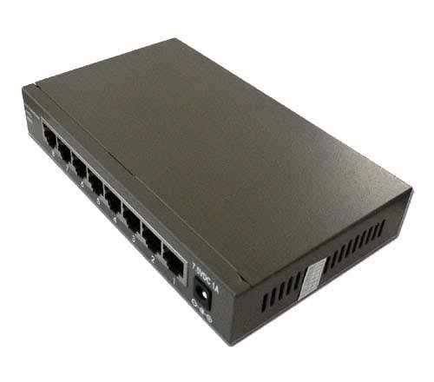
সুইচ
সুইচ (Switch): এটি হাবের মতো একটি নেটওয়ার্কিং ডিভাইস। সুইচ প্রত্যেকটি আইসিটি যন্ত্রকে পৃথকভাবে শনাক্ত করতে পারে। সুইচের প্রধান বৈশিষ্ট্য হচ্ছে এটি নেটওয়ার্কে সংযুক্ত প্রত্যেকটি আইসিটি যন্ত্রের একটি করে ঠিকানা বরাদ্দ করে এবং ঐ ঠিকানা অনুযায়ী তথ্যের আদান-প্রদান করে।

Slide 10
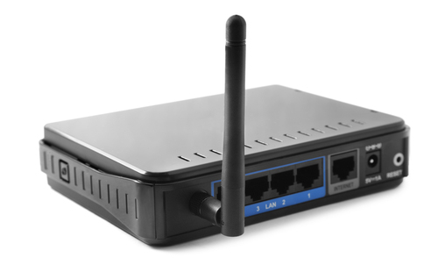
রাউটার
রাউটার (Router): Router শব্দটি এসেছে Route শব্দ থেকে। রাউটার একটি গুরুত্বপূর্ণ যন্ত্র, যা হার্ডওয়্যার ও সফটওয়্যারের সমন্বয়ে তৈরি। এটি নেটওয়ার্ক তৈরির কাজে ব্যবহার করা হয়। রাউটার এর প্রধান কাজ ডাটা বা উপাত্তকে পথ নির্দেশনা দেওয়া।

Slide 12
একক কাজ
নেটওয়ার্ক সংশ্লিষ্ট পাঁচটি যন্ত্রের নাম লেখ।
উত্তর
ল্যান কার্ড, হাব, সুইচ, রাউটার, মডেম।

Slide 13
দলগত কাজ
সময়ঃ ৭মিঃ
A দল
হাব ও সুইচের তুলনা করে পোস্টারে উপস্থাপন কর।
B দল
হাব ও রাউটারের তুলনা করে পোস্টারে উপস্থাপন কর।
C দল
সুইচ ও রাউটারের তুলনা করে পোস্টারে উপস্থাপন কর।

Slide 14
মূল্যায়ন
১. মডেম কী?
২. হাব কী কাজে ব্যবহৃত হয়?
৩. সুইচের একটি কাজ বল।
৪. রাউটার কী কাজে লাগে?

Slide 15
বাড়ির কাজ
বিভিন্ন নেটওর্য়াক সংশ্লিষ্ট যন্ত্রাংশের ব্যবহার বর্ণনা কর।

Slide 16
ধন্যবাদ

